Slide 1

포트폴리오 게시판
10조
팀장 서재준
팀원 김능환 이치호
Design by SEOSSI

Slide 2
목차
3. 고려사항
1. 개요
2. 내용
Design by SEOSSI

Slide 3
개요
“우리의 포트폴리오”는 오픈소스전문프로젝트 시간에 배운 내용을 토대로 개인포트폴리오를 게시판에 게시하거나 볼 수 있는 웹사이트입니다.
Design by SEOSSI

Slide 4
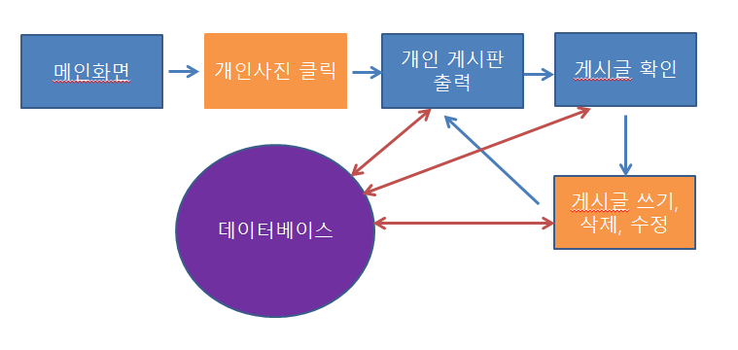
내용
Design by SEOSSI

Slide 5
내용
*메인화면 : 접속 후 로그인
*개인사진 클릭 : mypage와 비슷한 효과로, 클릭 시 사용자만의 화면으로 넘어감
*개인 게시판 출력 : 사용자전용 게시판 출력
*게시글 확인 : 게시글을 확인 할 수 있음
*게시글 관리 : 게시글 쓰기, 삭제, 수정을 할 수 있다.
*데이터베이스 : mysql을 이용하여 정보를 저장한다.
Design by SEOSSI

Slide 6
고려사항
1. 본 프로젝트의 시스템은 JSP, HTML5, JS에 의해 운영될 예정
2. 기능 수행 시에 서버와의 연동으로 게시글을 자유자재로 로드, 수정 가능
3. 지속적인 유지보수를 통해 버그나 불편한 점을 발견하여 문제해결
Design by SEOSSI

